Slide 1
শুভেচ্ছা

Slide 2
শিক্ষক পরিচিতি
মোঃশাহাদাত হোসেন পাটওয়ারী
সহকারি শিক্ষক(কৃষি)
পূর্ব কালচোঁ জি,এ,দাখিল মাদ্রসা।
কচুয়া-চাঁদপুর ।
মোবাইল নং-০১913-589467।
shahadatpatwary03@gmail.com

Slide 3
পাঠ পরিচিতি
শ্রেণী-৯ম
বিষয়-কৃষি শিক্ষা
প্রথম অধ্যায়(তৃতীয় পরিচ্ছেদ)
সময়-৪৫মিনিট
তারিখ-১১/০১/২০১৬

Slide 4
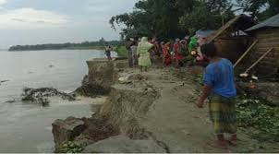
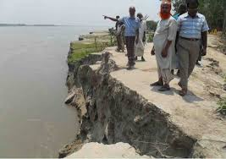
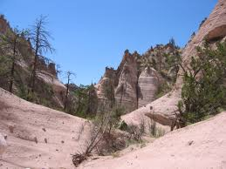
নিচের ছবি গুলো লক্ষ করি

Slide 5
আজকের পাঠ-
ভূমিক্ষয়

Slide 6
এই পাঠ শেষে শিক্ষার্থীরা-
ভূমিক্ষয় কি তা বলতে পারবে।
ভূমিক্ষয়ের কারন বলতে পারবে।
ভূমিক্ষয় রোধের কার্যকারী উপায় সমুহ বলতে পারবে।

Slide 7
ভূমিক্ষয়ের প্রকার:
ভূমিক্ষয় দুই প্রকার
1.প্রাকৃতিক ভূমিক্ষয়।
প্রাকৃতিক ভূমিক্ষয় আবার দুই প্রকার:
1.বৃষ্টিপাতজনিত ভূমিক্ষয় এবং
2.বায়প্রবাহজনিত ভূমিক্ষয়
বৃষ্টিপাতজনিত ভূমিক্ষয়:
বৃষ্টিপাতজনিত ভূমিক্ষয় আবার চার প্রকার
1.আস্তরণ ভূমিক্ষয়.
2.রিল ভূমিক্ষয়.
3.নালা বা গালি ভুমিক্ষয়.
4.নদী ভাঙন.
2.মনুষ্য কর্তৃক ভূমিক্ষয়।

Slide 8
ভূমিক্ষয়ের ক্ষতির বিভিন্ন দিক
১.ভূমিক্ষয়ের কারনে জমির পুষ্টিসমৃদ্ধ উপরের মাটি অন্যত্র চলে যায়।ফলে মটির উর্বরতার ব্যাপক অপচয় হয়।
2.ভমিক্ষয়ের ফলে মটিতে পুষ্টির অভাব দেখা দেয়।ফলশ্রুতিতে ফসলের বৃ্দ্ধিতে ব্যাগাত ঘটে।
3.ক্রমাগত ভমিক্ষয়ের কারনে নদী-নালা,হাওয়ার-বিল ভরাট হয়ে যায়।ফলে দেশের প্রায়ই বন্যায়র প্রাদুর্ভাব ঘটে।এতে ফসলের ,পশুপাখি,বাড়িঘর অনেক ক্ষতি হয়।
4.ভূমিক্ষয়ের বিরাট আংশ নদীতে জমা হয়।এতে নদী গভীরতা কমে যায় এবং নৌ চলাচল বিঘ্ন ঘটে।
5.প্রবাদ আছে যে উর্বর মাটির ক্ষয় মানে সভ্যতার ক্ষয়।

Slide 9
ভূমিক্ষয়ের কারণ:
বৃষ্টিপাত
ভূমির ঢাল
মাটির প্রকৃতি
শস্যেয় প্রকৃতি
জমির চাষ পদ্ধতি
নিবির চাষ
বায়ু
মানুষের কার্যাবলি।

Slide 10
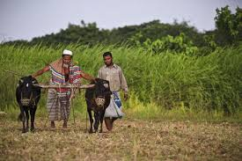
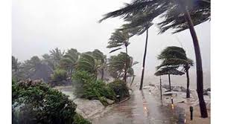
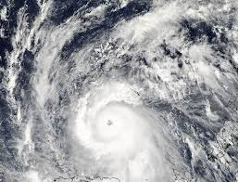
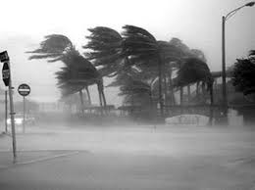

Slide 11
একক কাজ
প্রশ্নঃ ভূমিক্ষয়ের প্রধান প্রকৃতিক কারণ কয়টি ও কি কি?

Slide 12
সমাধানঃ
ভূমিক্ষয়ের প্রাকৃতিক কারন দুই প্রকারঃ
১)পানি ভূমিক্ষয় ও
২)বায়ু ভূমিক্ষয়

Slide 13
জোড়ায় কাজ
প্রশ্নঃআস্তরণ ভূমিক্ষয়ের কারণ গুলো লেখ।

Slide 14
দলীয় কাজ
প্রশ্নঃ ভূমিক্ষয় রোধের উপায় সমূহ বর্ণনা কর।

Slide 15
মূল্যায়ন
১।বৃষ্টিপাত জনিত ভূমিক্ষয় কত প্রকার?
২।জুম চাষ কি ?
৩।কণ্টোর চাষ পদ্ধতি কাকে বলে?

Slide 16
বাড়ির কাজ
ভূমিক্ষয় রোধের উপায়গুলো তোমার নিজের ভাষায় লেখ।

Slide 17
ধন্যবাদ

